Slide 1
BIENVENIDOS A LA CATEDRA:
DESARROLLO LOCAL Y REGIONAL

Slide 2
CONTENIDOS
Las economías locales.
Políticas del desarrollo local. Desarrollo Sostenible
Objetivos de Desarrollo Sostenible
Desarrollo Humano

Slide 3
El Desarrollo local se baja en 3 políticas:
a) Políticas económicas sectoriales: Los objetivos de las políticas
sectoriales deben ser las mejoras de la eficiencia y productividad, donde deben
estar presente las nuevas tecnologías.
b) Políticas territoriales: Son cada vez más importantes, porque fijan
el marco de actuación y administran la utilización de los recursos
c) Políticas medioambientales: Intentan conjugar la conservación, la defensa y la mejora de los recursos naturales, la población local se está implicando mucho en este tipo de políticas.

Slide 4
El desarrollo sostenible dentro del ámbito del desarrollo local
Desarrollo :relacionado al desarrollo sostenible. El espacio local es soporte de diferentes actividades que del espacio, del grupo social que lo habita.
Y el desarrollo sostenible es el que debe marcar la guía de la mejora

Slide 5
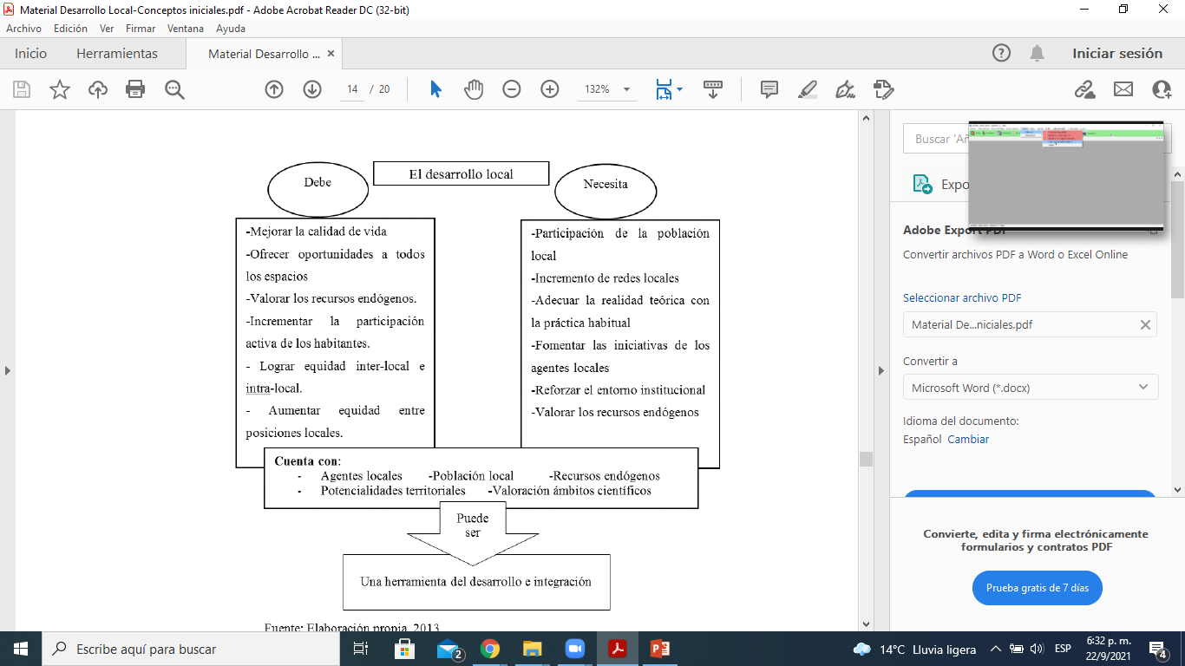

Slide 6
1) ¿ Cuál es “PROBLEMA” dentro del concepto de desarrollo local?
2) ¿ Cuáles son los elementos/actores con los que cuenta el desarrollo local que son necesarios para llevar a cabo el proceso?

Slide 7
OBJETIVOS DE DESARROLLO SOSTENIBLE
El PNUD (ONU) hace referencia a la articulación virtuosa entre el crecimiento económico, la inclusión social y la sostenibilidad ambiental.
Define 17 Objetivos (2030) en función de los cuales es preciso implementar estrategias de
desarrollo de los países hacia un paradigma centrado en la sostenibilidad.

Slide 8
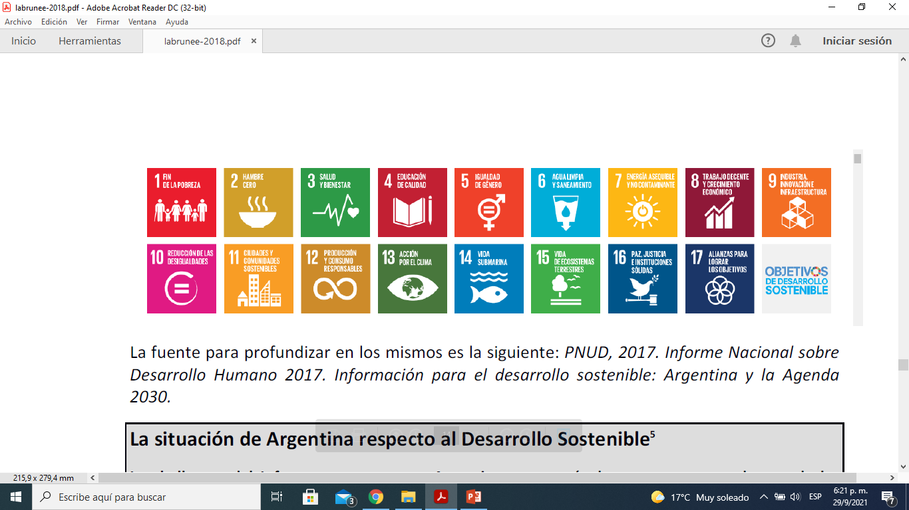
17 Objetivos de Desarrollo Sostenible (2030)

Slide 9
El Desarrollo Humano
A la dimensión material, le agrega la social.
También pone en relieve la necesidad ética de no separar al proceso de crecimiento económico de su impacto en el bienestar de las personas

Slide 10
“…El desarrollo humano es un proceso mediante el cual se amplían las oportunidades de los individuos…”
El desarrollo humano tiene dos aspectos:
Formación de capacidades humanas
Uso que la gente hace de esas capacidades adquiridas

Slide 11
Desarrollo Humano: Índice de Desarrollo Humano (IDH)
Esperanza de vida
Capacidad de adquirir conocimientos (escolaridad, alfabetización)
Capacidad de lograr un nivel de vida digno
(PBI, PBI por habitante)

Slide 12
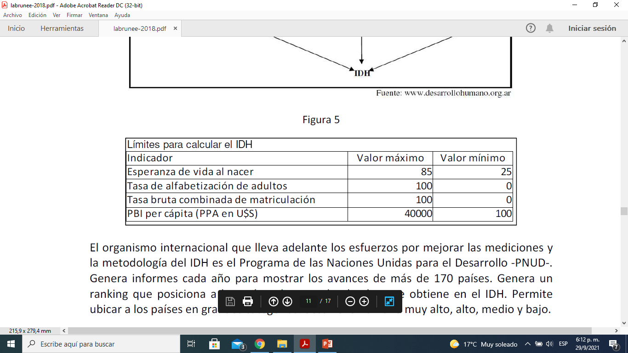
Cómo se calcula el IDH

